Slide 1
Русский язык
11
класс
Стили речи

Slide 2
Стилистика
Стилистика— наука о стилях языка и художественной речи. Язык как социальное явление выполняет различные функции, связанные с той или иной сферой человеческой деятельности.
Важнейшими общественными функциями языка являются общение, сообщение, воздействие.
Отдельные разновидности языка, которые служат для реализации этих функций, называются функциональными стилями.

Slide 3
Стили речи
Функциональные стили
Книжные
Разговорный

Slide 4
Книжные стили
Научный
Публицистический
Официально-деловой
Литературно - художественный

Slide 5
Для разговорного стиля характерно:
Общение в быту: дома, на работе, в неофициальной обстановке.
Языковые средства
Обиходно-бытовая лексика и фразеология, эмоционально-экспрессивная лексика.
Употребление частиц, междометий;
Употребление вводных слов ,слов-обращений, слов-предложений, неполных предложений. Повторы слов. Экспрессивность: Успеем? — Где там успеем!; Куда там успеем!; Какое там успеем!; Так тебе и успеем!

Slide 6
Разговорный стиль
Для разговорного стиля характерно: неполнота выражения и эмоциональность,
разговорно-бытовые слова и формы: братец, сестрица, вымахал, прыг;
оценочная лексика;
ярко выражена стилистическая окраска: дочурка, отличный, здорово, супер, превосходный, скверный, гадкий, наглый.
Основная форма речи – устная.

Slide 7
Научный стиль
Сфера общения – научная деятельность (написание специальных учебников, научных статей, конспектов, курсовых работ, лекций, докладов и т.п.).
Назначение состоит в том, чтобы дать точное и ясное представление о научных понятиях.

Slide 8
Научный стиль
Научный стиль используется во всех сферах науки.
Языковые средства
Термины. Абстрактная лексика. Фразеология (составные термины): грудная жаба, щитовидная железа, точка замерзания, звонкие согласные, причастный оборот.
Употребление вещественных и отвлечённых существительных во множественном числе: смазочные масла, низкие температуры;

Slide 9
Для научного стиля характерно:
Для научного стиля характерно:
четкость и логичность изложения;
доказательность;
отсутствие выражения эмоций;
терминологическая лексика:
- технические термины: центрифуга;
- медицинские термины: рентген;
- лингвистические термины: суффикс;
- экономические термины: бартер;
основная форма речи – письменная.

Slide 10
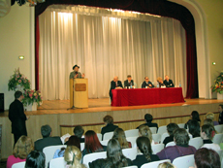
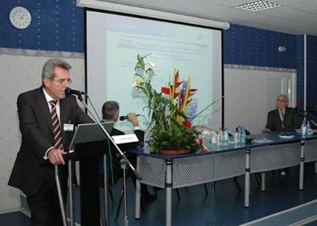
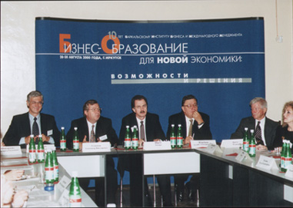
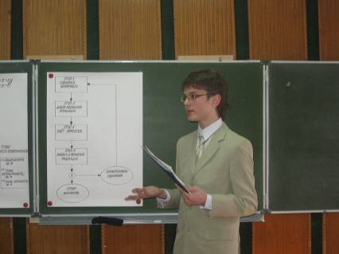

Slide 11
Публицистический стиль
Сфера общения – агитационно-массовая деятельность, информационные или аналитические передачи по телевидению и радио, выступления на собраниях, статьи в газетах.
Используется для определенного воздействия на мысли или чувства людей, с целью заинтересовать их или в чем-либо убедить.

Slide 12
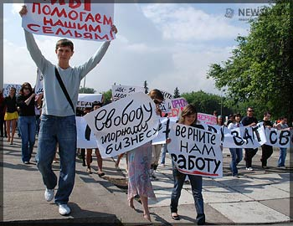
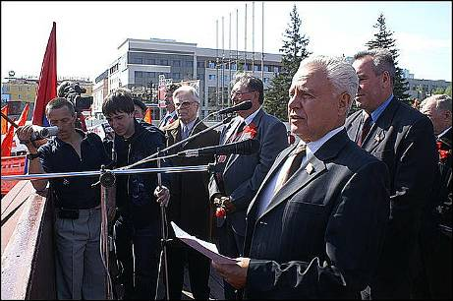
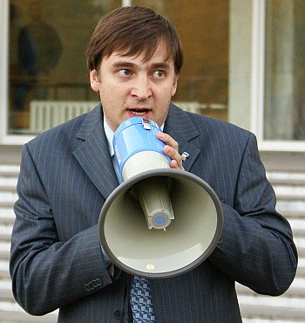
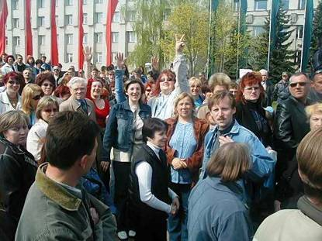
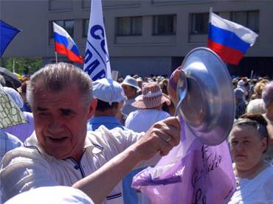

Slide 13
Публицистический стиль
Для публицистического стиля характерно:
1.информативность;
2. доказательность;
3. книжная лексика : позиция, сущность, явление;
4. оценочная лексика;
5. отвлеченные слова с общественно-политическим значением: гуманность, прогресс, народность, гласность, миролюбивый;
6. выразительность и эмоциональность;
7.эмоционально-экспрессивная оценка;
основная форма речи – письменная и устная.

Slide 14
Художественный стиль
Сфера общения – художественные произведения: роман, рассказ, поэма, новелла, стихотворение, повесть, эссе, баллада.
Основная функция – эстетическая.

Slide 15
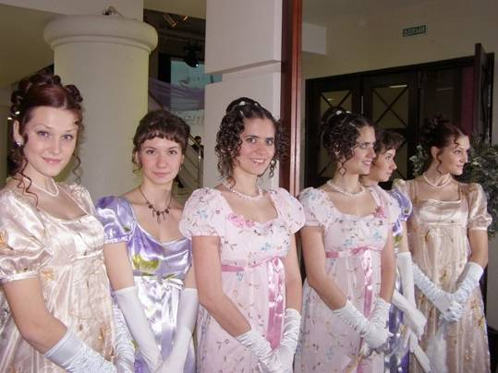
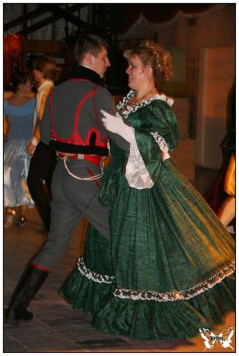
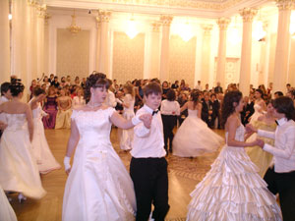
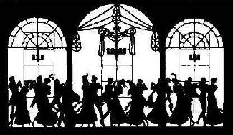

Slide 16
Художественный стиль
Основная форма речи – письменная.
Сфера применения:
произведения устного народного творчества, художественной литературы.
Жанры:
Эпос (рассказ, повесть, роман), лирика (сти­хотворение, поэма, баллада, басня), драма (трагедия, комедия)

Slide 17
Художественный стиль
В художественном стиле широко используется всё многообразие изобразительно-выразительных средств языка.
Язык художественной литературы оказывает большое влияние на развитие литературного языка.
Литературный язык — это не только язык художественной литературы, но и язык науки, периодической печати, государственных учреждений, школы и т.д.

Slide 18
Официально-деловой стиль
В этом стиле употребляется особая лексика-канцеляризмы. Термины (юридические, дипломатические, административные).
Отглагольные существительные, отымённые предлоги (на основании, в соответствии, по линии).
Сложные союзы (вследствие того, что), устойчивые словосочетания.
Общепринятые формы изложения и расположение материала (бланки, формы и т.п.)

Slide 19
Официально-деловой стиль
К примерам официально-делового стиля можно отнести :
1.Заявление;
2. Расписку;
3. Объяснительную;
4. Постановление;
6. Характеристику на работника или ученика;
7. Законодательные акты, указы, приказы;
8. Договора.

Slide 20
Официально-деловой стиль
Официально-деловой стиль лишен эмоций. Четкость, точность, достоверность , лаконичность- отличительные особенности официально-делового стиля.

Slide 21
Задание
К какому стилю относится данный текст?
Гроза — атмосферное явление, когда в кучево-дождевых облаках или между облаками и поверхностью земли возникают электрические разряды (молнии), сопровождающиеся громом. Как правило, грозу сопровождают ливни.
Ответ:
к научному стилю

Slide 22
Задание
К какому стилю относится данный текст?
«В Европе вспышка заболевания корью среди детей: только за первое
полугодие зарегистрирована 1 тысяча случаев заражения. В первую очередь вспомним, что, по данным ВОЗ, корь — одна из основных причин гибели детей в возрасте до пяти лет. Основной задачей вакцины от этого заболевания всегда было снижение детской смертности». –говорит врач-терапевт Калужской области Авдеева Инна Леонидовна.
Ответ: публицистический

Slide 23
Задание
К какому стилю относится данный текст?
«Вчера себе купил новую мышь, новую «клаву», а «вебки» в торговом центре мне не понравились. Что-то непонятное там ... Посмотрю на неделе в другом магазине. А пока «перебьюсь» без камеры».
Ответ: разговорный

Slide 24
Готовимся к поступлению в вуз
Какой из нижеперечисленных жанров не относится к публицистическому стилю?
A)Фельетон
B) Заметка
C)Справка
D)Очерк
Ответ: С

Slide 25
Готовимся к поступлению в вуз
2. Какого стиля нет в русском языке?
А) Официально-делового
В) Коммуникативно-эмоционального
С) Научного
D) Разговорного
Ответ: B

Slide 26
Готовимся к поступлению в вуз
3. Для какого стиля характерны доклады, лекции, рефераты?
А) Официально-делового
В) Коммуникативно-эмоционального
С) Научного
D) Разговорного
Ответ: С

Slide 27
Задание для самостоятельной работы
Выполните упражнение № 139 на странице 116
Выполните упражнение № 140 на странице 116

